Slide 1
TSST
Planning and preparing high-quality Spanish lessons | Focus on speaking Presentation, Practice, production,
Integrate four skills
Mastery
Flipped learning
Maximise third phase/P (production)
To make sure our planning shows progression
Alternatives to traditional
Word → sentence → text

Slide 2
End of KS3
☺
I can…
T
I need to…
use adjectives correctly (agreement and position)
choose articles correctly (definite and indefinite article)
agree verb and subject
use a wide range of opinion-giving phrases + noun
use a range of opinion-giving phrases (1st and 3rd person)
ask questions about likes and dislikes
use a range of structures to express your opinion (lo bueno es que, lo malo es que…)
use key irregular verbs in the present tense (ser, estar, tener, ir, hacer)
use a range of regular verbs in the present tense
use stem-changing verbs (jugar, preferir, querer, poder).
form key WH- questions (open questions)
use a wider range of expressions of frequency with the present tense
know how to manipulate reflexive verbs
understand when to use ser and estar
use the near future (voy/va + a + infinitive)
use exclamations (¡Qué rollo!)
use regular verbs in the preterite (–ar/-er/-ir)
use key irregular verbs (ser, estar, tener, ir, hacer) in the preterite
use three tenses together (present, preterite and near future)
use key irregular verbs in the present, preterite and near future tense (ser, estar, tener, ir, hacer)
use time phrases to indicate the right time frame (3 tenses)
use key verbs in the imperfect tense to describe something in the past
use direct object pronouns correctly (lo, la, los, las)
use the conditional tense correctly (Me gustaría + infinitive)
use higher level connectives and sequencers (por lo general, así que, por eso…)

Slide 3
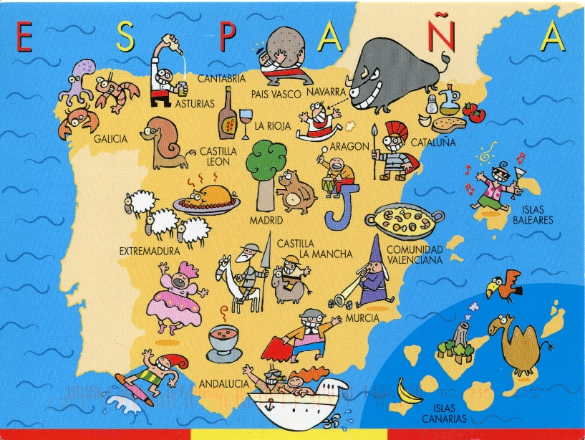
TSST
Día 2: Planificar y dar clases de español de buena calidad

Slide 4
En la sesión de hoy…
vamos a…
analizar la escalera del saber
poner en práctica las 3 Pes (Presentación, producción, práctica) para consolidar aprendizaje

Slide 5
Progreso: la escalera del saber
Reconocer (el sonido/la ortografía)
Comprender (el sonido/la ortografía)
Pronunciar (independientemente)
Producir (de forma oral/escrita) con ayuda
Producir (de forma oral/escrita) de memoria
Usar (de forma oral/escrita) para comunicarse
Vocabulary y gramática
Las 3 Pes (P) =
Presentación
Práctica
Producción
Notes:
Es importante considerar cuál es mi objetivo principal para saber que los alumnos han aprendido. Cuando los alumnos alcanzan el ultimo escalón de la escalera es cuando son capaces de usar el lenguaje de forma autónoma.
El contenido de currículo de español está compuesto tanto de gramática como de vocabulario. Aplica estos niveles de comprensión en la planificación tanto para el contenido grammatical como el de vocabulario, o para los dos.

Slide 6
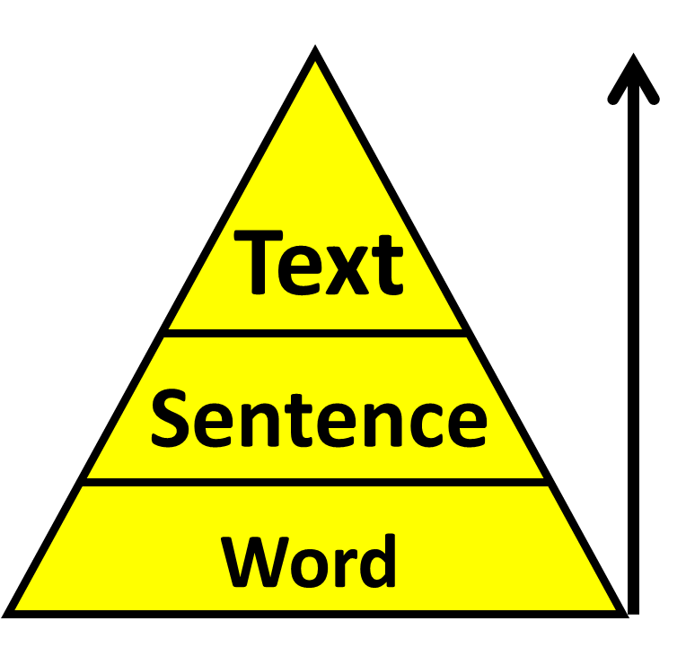
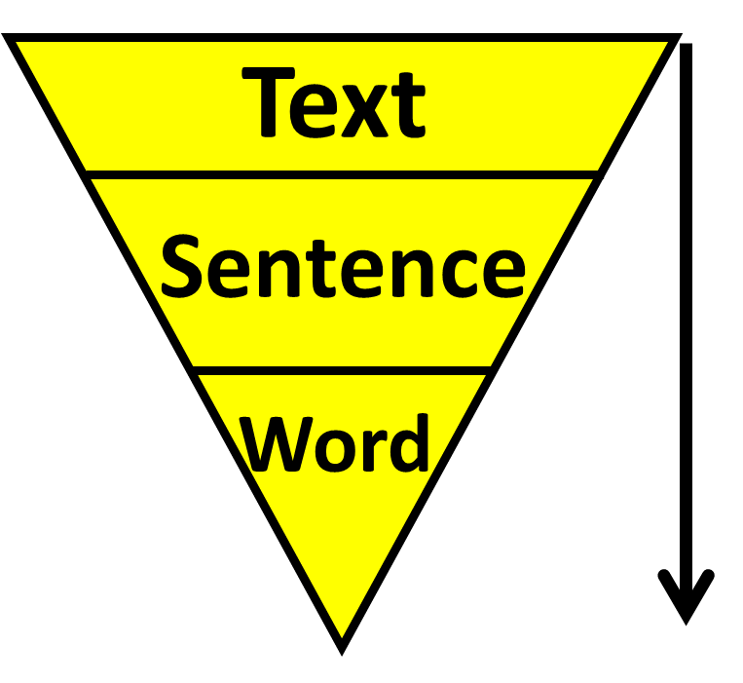
Presentación
De forma tradicional
Con imágenes y sonidos
Con gestos
Con canciones
Con nubes de palabras (wordles)
De forma inversa
text → frases → palabra
Aprendizaje invertido
Notes:
¿Qué formas de presentación podéis pensar?
Pictures, (words) and sounds (6-stage sequence)
Peer presentation
Gestures
Songs and rhythm
Wordles (and other text-sorting)
Text → Sentence → Word
Inverse Pictionary
Flipped learning

Slide 7
1. Presentación - Pronunciación
ja
un pájaro
jo
un conejo
ya
una cobaya
llo
un caballo
ño
pequeño
Notes:
Presentar el vocabulario centrándonos en revisar la pronunciación. El foco de atención se desvia a la pronunciación en lugar del significado.

Slide 8
1. Presentación - Pronunciación
Ar | de | lla | mo | ara | jo | clist
zi | cer | e | dar | les | ña | tes
ci | re | burg | tus | fant | ues | o
ham | a | es | cas | don | coch | pa
ve | ro | i | le | olv | fin | tas
uni | ch | zu | ña | cuc | vers | do
Spider- | Elephant- | Idea- | To forget- | Universe-
House- | Pig- | Cyclist- | Car- | Cockroach-
Red- | Hamburger- | Spain- | Juice - | Key-
Notes:
Para reforzar la relación entre el fonema / sonido y la grafía / escritura. Dividir las palabras en sílabas les ayuda a pronunciar palabras que a simple vista parecen más complicadas. Una vez comprenden es funcionamiento fonológico del español comprenden que en este sentido es más fácil de escribir que en inglés, su propio idioma.

Slide 9
1. Presentación – Vocabulario + extensión
Adjetivo | País | Miembros de la familia | Mascotas | Números | Meses del año | Colores
Notes:
Categorizar palabras les ayudará a desarrollar estrategias de estudio.
tonta
divertido
simpático
tímido
listo
tranquilo
generoso
serio
España
Inglaterra
Francia
Hungría
Portugal
Argentina
Italia
Alemania
hermano
padre
madre
hermana
gato
perro
pez
cobaya
serpiente
hamster
caballo
conejo
quince
veinte
treinta
doce
nueve
siete
seis
dieciocho
veintiuno
veinticuatro
septiembre
octubre
enero
marzo
abril
mayo
febrero
agosto
azul
verde
amarillo
negro
rojo
gris
rosa
naranja
blanco
marrón

Slide 10
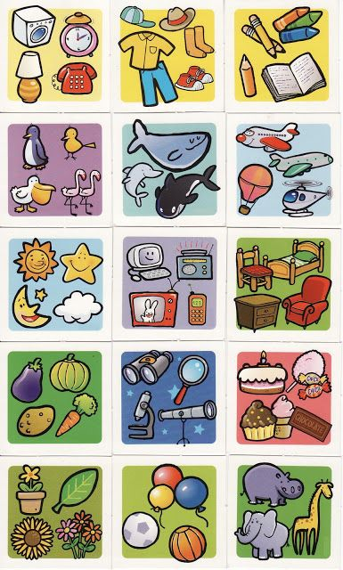
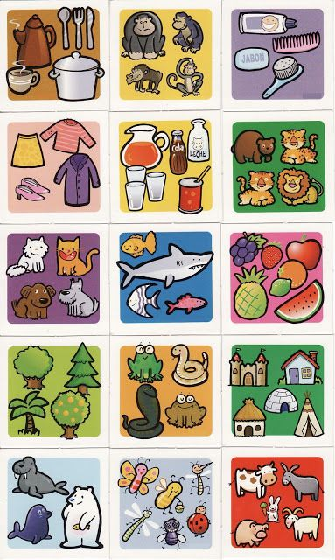
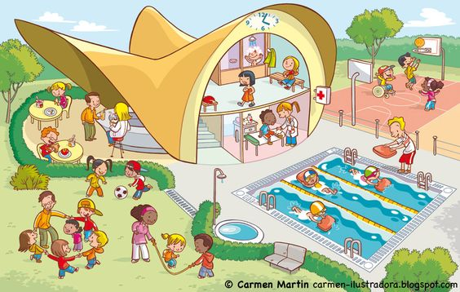
1. Presentación – Vocabulario + extensión
Un estudiante: Veo, veo
La clase: ¿Qué ves?
Un estudiante: Una cosita
La clase: ¿Qué cosita es?
Un estudiante: Empieza con la letrita…
Notes:
Incentivar el uso autónomo de recursos (guía de vocabulario en clase, diccionario en casa)
Estimular la pronunciación independiente (aplicación de los sonidos)
Nos permite no solo introducir vocabulario así como reciclar vocabulario de otros temas. Este tipo de actividades también motivan la creatividad y anima a los estudiantes a utilizar materiales de referencia para investigar palabras que no necesariamente son parte del curriculo de KS3.
Veo, veo
¿Qué ves?
Un animal/una fruta/una verdura…
¿Qué animal/fruta/verdura es?
Empieza con la letra…

Slide 11
1. Presentación – Nivel textual
Puzzle de frases
Me llamo ___________ y vivo en __________. Tengo ___ __________ que se llama ___________.
____ _______ Antonio _____ __ ________ _____ England. ____ a guinea pig _____ ____ _________Pepe.
2. ___ __________ María y _______ _______ Madrid, _____ España. ___________ una _____________.
I’m called __________ ______ I live in _________, in ____________. I have _____ sister.
3. ___ ______________ es el _________ ____ _____________. ___________ doce años.
My birthday ____ ________5th September. I am __________ _________ ________.
4. Soy ___________ sincero. También _________ generoso, ______ _______ soy _________________.
_____ quite ____________. Also I’m ___________, but __________ not shy.
Notes:
En lugar de enseñar el vocabulario previamente al texto, los estudiantes leerán el texto (y así continuaremos reforzando la pronunciación). Mediante el uso del conocimiento previo así como estrategias de lectura (reconocimientos de cognados, uso del context), introduciremos así a los alumnos a las estructuras clave del tema. Se pueden realizan actividades de traducción para identificar que los alumnos son capaces de traducir las frases en ambos idiomas correctamente.

Slide 12
Práctica
Con ayuda→ de memoria
Notes:
El objetivo final de la práctica tiene que ser que el alumno interiorice y memorice el lenguaje. El nivel de soporte / ayude que usemos en las actividades deberá reducirse a medida que avanzamos para asegurarnos que el alumno está interiorizando el lenguaje y es capaz de usarlo de forma autónoma.
Las actividades de esta parte de la clase tienen que ser efectivas, interesantes y divertidas para motivar el interés de los alumnos. Nos centramos en el significado del lenguaje.

Slide 13
2. Práctica – con ayuda 1
¿Cómo te llamas?
¿De dónde eres?
¿Dónde vives?
¿Cuántos años tienes?
¿Cuándo es tu cumpleaños?
¿Tienes hermanos o hermanas?
¿Tienes mascotas?
¿Dónde trabajas?
Me llamo Paula
No tengo mascotas pero me encantan los animales.
Trabajo en un colegio que se llama CVC.
Tengo veintiocho años.
Tengo una hermana.
Vivo en Cambridge.
Soy de España.
Mi cumpleaños es el 5 de septiembre.

Slide 14
2. Práctica – con ayuda 2
¿Cómo te llamas?
¿De dónde eres?
¿Dónde vives?
¿Cuántos años tienes?
¿Cuándo es tu cumpleaños?
¿Tienes hermanos o hermanas?
¿Tienes mascotas?
¿Dónde trabajas?
Me llamo Paula
No tengo mascotas pero me encantan los animales.
Trabajo en un colegio que se llama CVC.
Tengo veintiocho años.
Tengo una hermana.
Vivo en Cambridge.
Soy de España.
Mi cumpleaños es el 5 de septiembre.
Notes:
Esta serie de actividades tiene como objetivo desarrollar la memoria de los estudiantes. En este caso podemos usar mini pizarras para obtener o la pregunta o la respuesta por parte de los estudiantes. También se puede realizar de forma oral dependiente del tiempo que tengamos.

Slide 15
2. Práctica – con ayuda 3
55 Tengo un hermano.
11 Tengo 32 años
____ ¿Cómo te llamas?
____ ¿De dónde eres?
____ ¿Dónde vives?
____ ¿Cuántos años tienes?
____ ¿Cuándo es tu cumpleaños?
____ ¿Tienes hermanos o hermanas?
____ ¿Tienes mascotas?
60 Mi cumpleaños es el 3 de enero.
12 Soy de Colombia.
60 Me llamo Pepe.
80 Tengo un perro y dos peces.
15 Vivo en un pueblo que se llama Hardwick.
¿Cuál es la pregunta?
Notes:
15
En este ejemplo damos la opción a los alumnos de decidir el nivel de dificultad. Este tipo de actividades nos ayuda a repasar las preguntas para asegurarnos que también son capaces de producirlas y no sólo reconocerlas de forma pasiva.

Slide 16
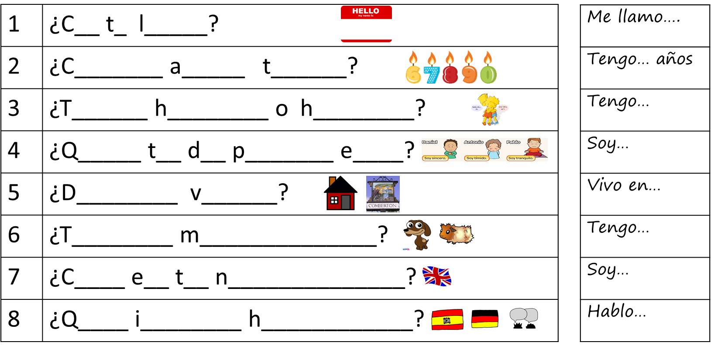
2. Práctica – con ayuda 4
Completa las preguntas
¿Có_ o t_ ll _ m _ s?
¿Cu_ nt _ s _ño_ t_en_s?
¿Ti_ _ es h_rma_os o he_m_n_s?
¿Q_ _ t_ p_ de p_rs_na e_e_?
¿D_n_e vi_ _ s?
¿T_ _ n_ _ ma_ _ o_as?
¿D__ d________ e_________?
¿Qu_ i_i_m_s h_bl_s?

Slide 17
2. Práctica – de memoria
Completa las preguntas
¿Cómo te llamas?
¿Cuántos años tienes?
¿Tienes hermanos o hermanas?
¿Qué tipo de persona eres?
¿Dónde vives?
¿Tienes mascotas?
¿De dónde eres?
¿Qué idiomas hablas?

Slide 18
2. Práctica – de memoria
Completa las preguntas
¿Cómo te llamas?
¿Cuántos años tienes?
¿Tienes hermanos o hermanas?
¿Qué tipo de persona eres?
¿Dónde vives?
¿Tienes mascotas?
¿De dónde eres?
¿Qué idiomas hablas?
Notes:
El mismo material puede ser adaptado para el nivel en la escala del saber en el que nos centremost en la clase o para diferenciar los objetivos de nuestros alumnos en un mismo grupo.

Slide 19
Producción
memoria a largo plazo
sin ayuda
speaking lines
speed dating
reading races
create class assessments

Slide 20
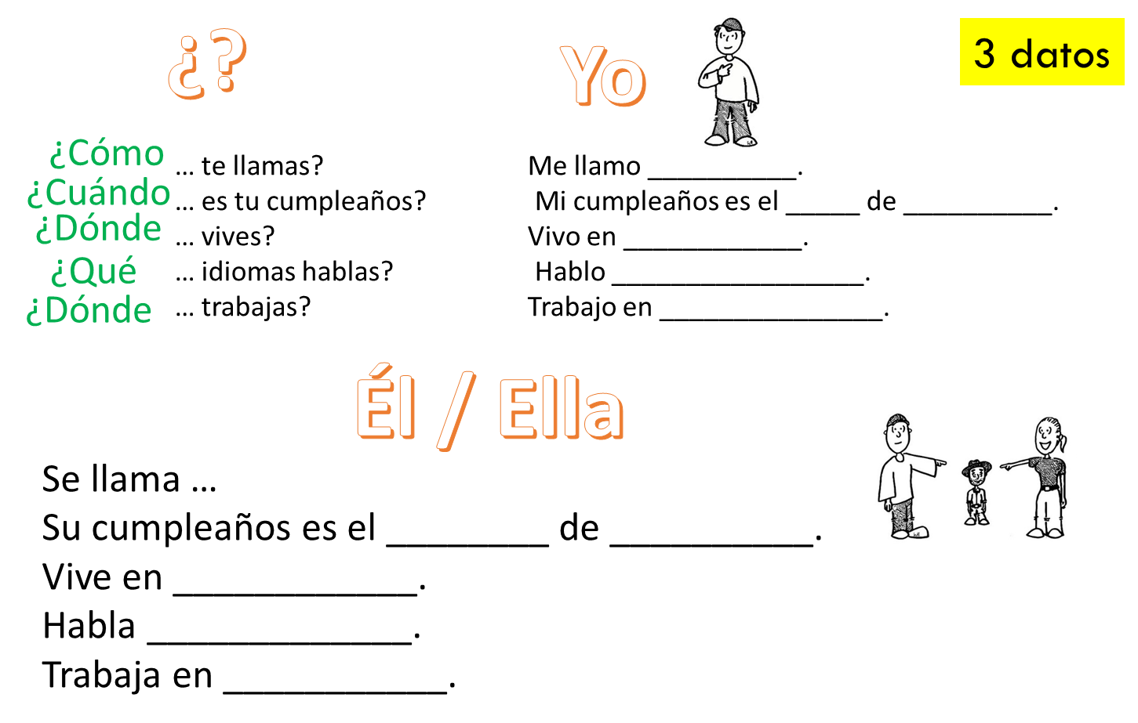
¿Tienes memoria de o memoria de ?
Presentaos
La primera persona da tres datos
La persona número 2 tiene que decir sus datos y recordar los datos del colega.
Si alguna persona no recuerda algún dato, tiene que preguntarlo (?).

Slide 21
Presentación invertida
Promover el aprendizaje autónomo.
Nos permite dedicar más tiempo a la práctica y producción del lenguaje en clase.

Slide 22
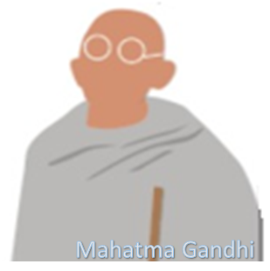
Presentación: Nivel Textual
¿Quién es quién?
Es ___________ y dicen que es uno de los jóvenes genios de este milenio. Trabaja en una de las redes sociales más populares, Tumblr.
El actual residente de la Casa Blanca, _________________, es un fanático del ejercicio.
David Karp
Le consideran el gran politico de la no violencia en la India: ________________________.
Se llama _____________ y es la jefa ejecutiva de la compañía publicitaria más grande de Gran Bretaña.
Barack Obama
Karen Blackett
Mahatma Gandhi
Comienzo el trabajo a las 10 todos los días. A partir de ese hora desarrollo y creo productos nuevos para mi compañía. Después de esto almuerzo con mis compañeros de trabajo. Vuelvo a trabajar hasta las 4 y entonces salgo a la calle otra vez y bebo un té.
A las 9 ceno con mis compañeros de trabajo y voy a dormir a las 12.
Normalmente me levanto a las 7 de la mañana y hago ejercicio. A las 8 y media trabajo en la sala oval y como un snack a las 11.
A las 6 y media ceno y paso tiempo con Michelle y mis hijas. Después de esto trabajo hasta las once y media, leo un libro y no duermo hasta las 12 y media.
A menudo me despierto a las 4, medito y trabajo hasta las 7. A esta hora desayuno y camino por el templo. También uso este tiempo para ayudar en las tareas domésticas.
A las 11 almuerzo algo ligero y de 11 a 13 respond a cartas y recibo visitas.
A las 6 ceno y salgo a caminar hasta las 9, cuando me acuesto.
En general me despierto a las 5 de la mañana y hago ejercicio. Después paso tiempo con mi hijo Isaac y reviso mis correos antes de ir a trabajar. A las 6 llego a casa y juego con mi hijo hasta las 7 y media. De 8 a 11 y media trabajo.
Notes:
Introducción de un tiempo verbal a nivel textual

Slide 23
Presentación: Nivel Textual

Slide 24
Verbo | Inglés | Infinitivo | ¿-AR, -ER, -IR? / I
me levanto
I get up
levantarse
-AR
hago
I do
hacer
-ER
trabajo
I work
trabajar
-AR
como
I eat
comer
-ER
ceno
I eat dinner
cenar
-AR
paso
I spend (time)
pasar
-AR
leo
I read
leer
-ER
me duermo
I fall asleep
acostarse
-AR
comienzo
I start
comenzar
-AR
desarrollo
I develop
desarrollar
-AR
creo
I create
crear
-AR
almuerzo
I have lunch
almorzar
-AR
vuelvo
I come back
volver
-AR
salgo
I go out
salir
-IR
bebo
I drink
beber
-ER
voy
I go
ir
-IR / Irregular

Slide 25
Verbo | Inglés | Infinitivo | ¿-AR, -ER, -IR? / Irregular
me despierto
I wake up
despertarse
-AR
medito
I meditate
meditar
-AR
uso
I use
usar
-AR
respondo
I respond
responder
-ER
recibo
I receive
recibir
-IR
me acuesto
I go to bed
acostarse
-AR
reviso
I check
revisar
-AR
llego
I arrive
llegar
-AR
juego
I play
jugar
-AR

Slide 26
Las terminaciones del Presente
Escuchar
Quita “AR”
Escuch-
Añade terminación
-o, -as, -a, -amos, -áis, -an
Escribir
Quita “IR”
Escrib-
Añade terminación
-e, -es, -e, -emos, -éis, -en
verbos
AR
verbos ER
recibir
Quita “IR”
Recib -
Añade terminación
-e, -es, -e, -imos, -ís, -en
verbos
IR

Slide 27
Práctica
Di algo diferente
Cambia el sujeto de la frase. ¡Ojo! Esto afectará al verbo también.
Hablo tres idiomas: español, catalán e inglés.
Normalmente comes mucha fruta.
Mis amigos y yo vemos películas de acción en el cine.
Mi hermana vive en España con su marido. Viven en una casa grande.
Mis padres descansan los domingos porque trabajan mucho durante la semana.
Notes:
Students have to change something in the sentence – it could be one detail, it could be the whole thing, it could be adding an additional detail to ‘grow’ the sentence.
Do this one as an activity with the delegates.
27

Slide 28
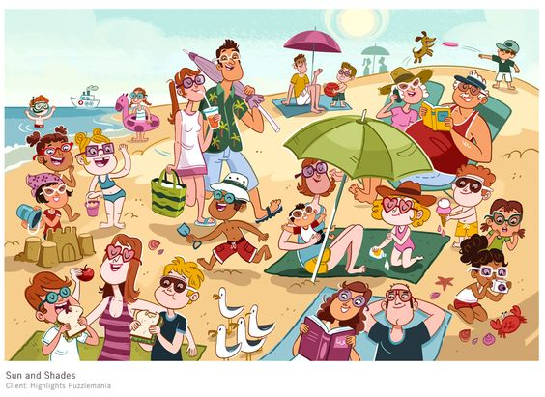
¿Qué hacen en la playa?
Práctica
Carlos y Toni
Juan
Pepe
Carmen
Paula
Diego
Sara
José
Lucía
Loreto
Lorena
Ricardo
Caridad
Pablo
Diana
Raquel
Clara
Esteban
Celia
Santi
Sandra
Vicente
_ _ _ _ _ _ _ _ _ _ _ _ _ _ _ _ _ _ _ _ _ _ _ _ _ _ _ _ _ _ _ _ _ _ _ _ _ _ _ _ _ _ _ _ _ _ _ _ _ _ _ _ _ _
leer construir** beber tomar sacar hablar jugar** comer
nadar bucear descansar
Conecta tus frases

Slide 29
Práctica
Encuentra a la persona que…
1. Pregunta a tu compañero si realizaron las siguientes actividades
2. Tendrás que cambiar la terminación del verbo a “TÚ”
Por ejemplo: como → comes
3. Cuando respondas tendrás que cambiar la terminación del verbo a “YO”
Por ejemplo: Escucharás “¿Comes…?”, pero responderás “Sí/No, como...”
¿Quién…
 | Nombre | ¿Más detalles?
come comida india muy a menudo?
no trabaja los fines de semana?
escucha música normalmente?
saca el perro a pasear los jueves?
vive en un pueblo?
habla más de 3 idiomas?
no come carne?
bebe café?

Slide 30
Producción
Escribe tu relato y escribe tantos detalles como puedas.
¿Cuándo?
¿Dónde?
¿Con quién?
¿Qué?
¿Por qué?
¿Qué tal?

Slide 31
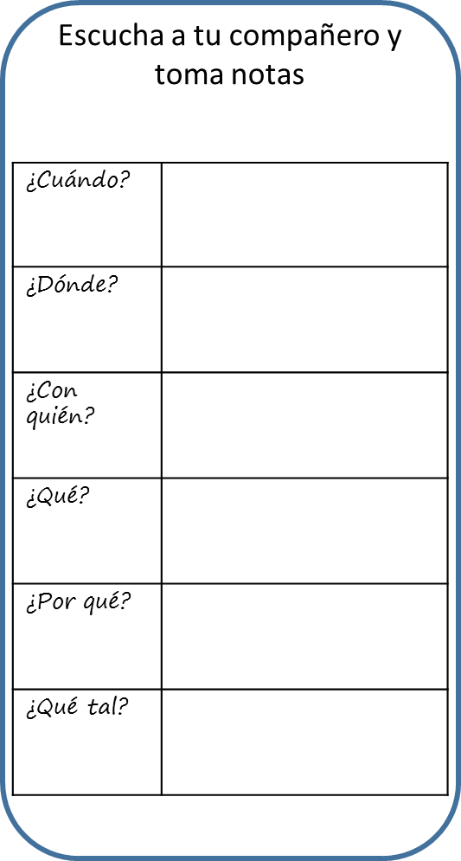
Producción
En turnos, lee tu relato a tu compañero. Él tiene que tomar notas, y tú tienes que tomar notas de su relato.

Slide 32
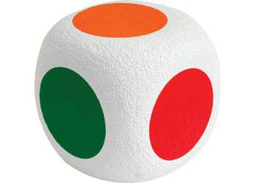
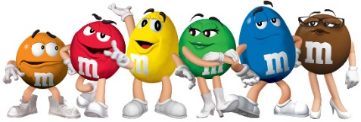
¿Dónde vives?
¿Dónde trabajas?
¿Cuándo es tu cumpleaños
¿Qué haces en tu tiempo libre?
¿Qué idiomas hablas?
¿Qué haces normalmente los fines de semana?

Slide 33
¿Y ahora qué?

Slide 34
Conclusiones
La escalera del saber/conocimiento
Las 3 Pes
Diferentes enfoques
Lenguaje: Práctica del presente
Notes:
Summary of ideas from the session

Slide 35
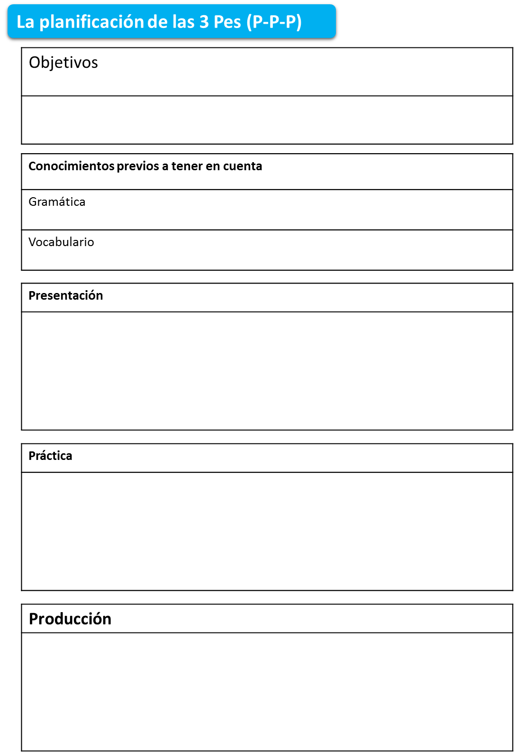

Slide 36
Key AR verbs
Key ER verbs
Key IR verbs
Key Irregular verbs
Key Irregular verbs in the preterite
Únete a la clase TSST 2017-2018 y aprende los verbos más importantes (Hay 5 listas en total).

Slide 37
Eres David Cameron
Eres Donal Trump

Slide 38
Tiene 75 años
Tienes 18 años

Slide 39
Escucha a tu compañero y toma notas
Escucha a tu compañero y toma notas
¿Cuándo?
¿Dónde?
¿Con quién?
¿Qué?
¿Por qué?
¿Qué tal?
¿Cuándo?
¿Dónde?
¿Con quién?
¿Qué?
¿Por qué?
¿Qué tal?

Slide 40
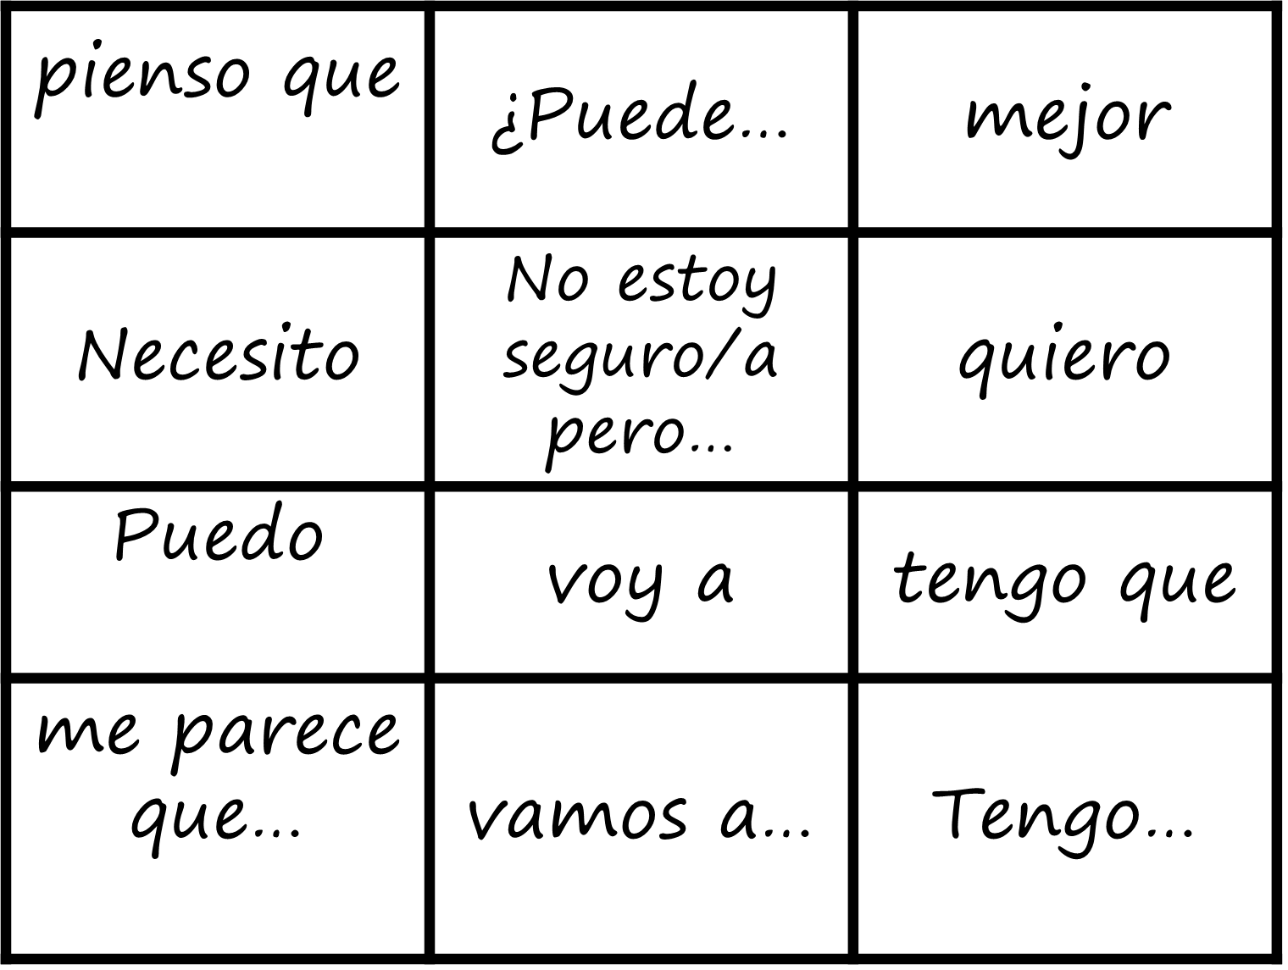
Usa el máximo número de cartas posibles
Cuando uses una carta, dales la vuelta

